Slide 1
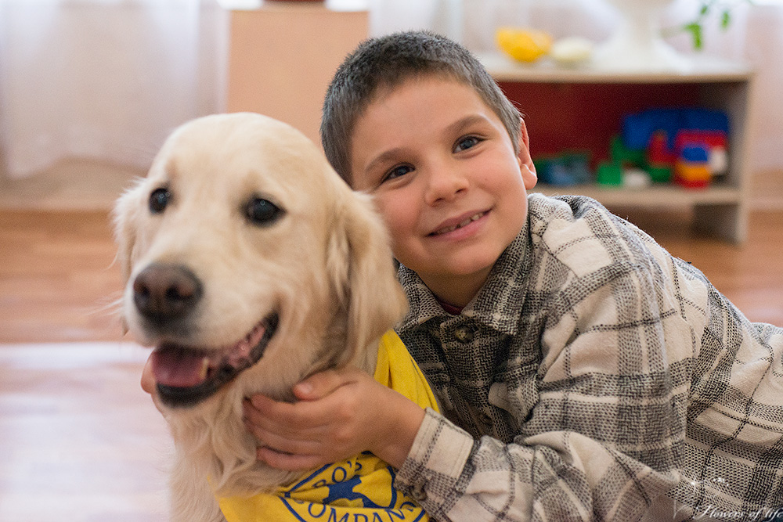
Організація роботи каністерапії в Чернігівському навчально-реабілітаційному центрі №2

Slide 2
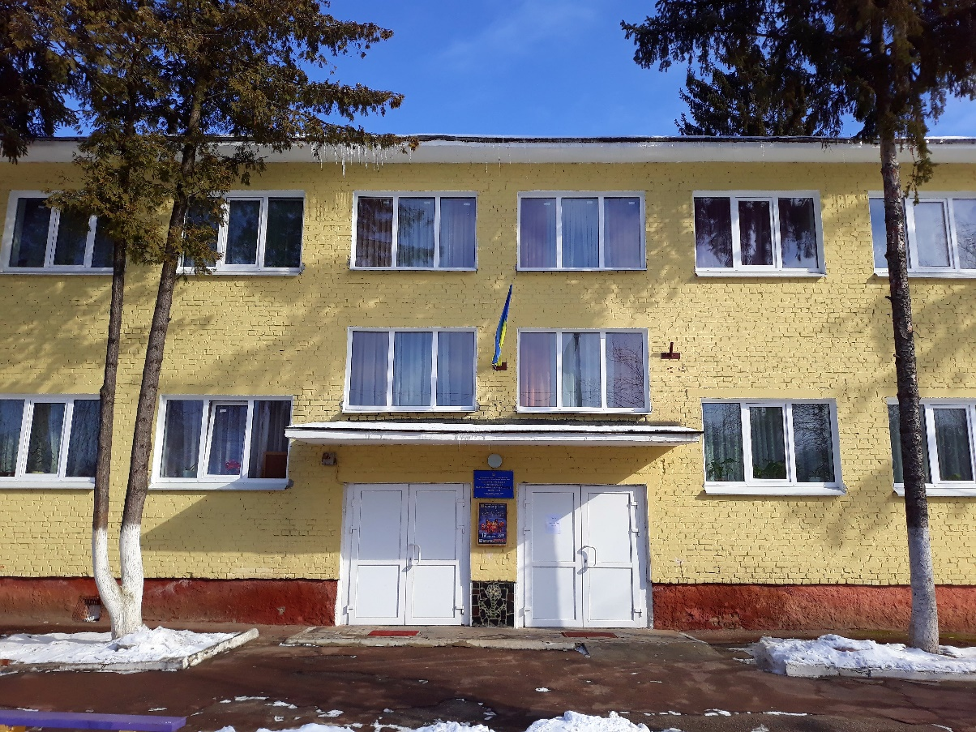
КЗ «Навчально-реабілітаційний центр №2»-
- це загальноосвітній навчальний заклад, метою діяльності якого є реалізація права на освіту дітей з особливими освітніми потребами, зумовленими складними вадами розвитку, їх інтеграція в суспільство шляхом здійснення комплексних реабілітаційних заходів, спрямованих на відновлення здоров’я, здобуття освіти відповідного рівня, розвиток та корекцію порушень.

Slide 3
Мета центру: здійснення комплексної медичної, психологічної, педагогічної реабілітації дітей з особливими потребами
Основні завдання
створення умов для формування соціально-адаптивної та соціально-продуктивної особистості
забезпечення умов для отримання вихованцями якісної освіти певного рівня (дошкільної, загально-середньої, професійно-технічної, вищої)
розробка та втілення у практику інноваційного змісту, форм та методів навчально-виховного й лікувально-реабілітаційного процесу

Slide 4
Склад дітей
Всього
171 дитина
На базі школи
120 учнів
На індивідуальній формі навчання
51 учень
Дошкільна група №1
12 вих.
Дошкільна група №2
12 вих.

Slide 5
За нозологіями
Синдром Дауна
20 учнів
Спектр Аутизму
15 учнів
Синдром Ангельмана
1 учень
ДЦП
13 учнів
Синдром
Корнелії де Ланге
2 учня

Slide 6
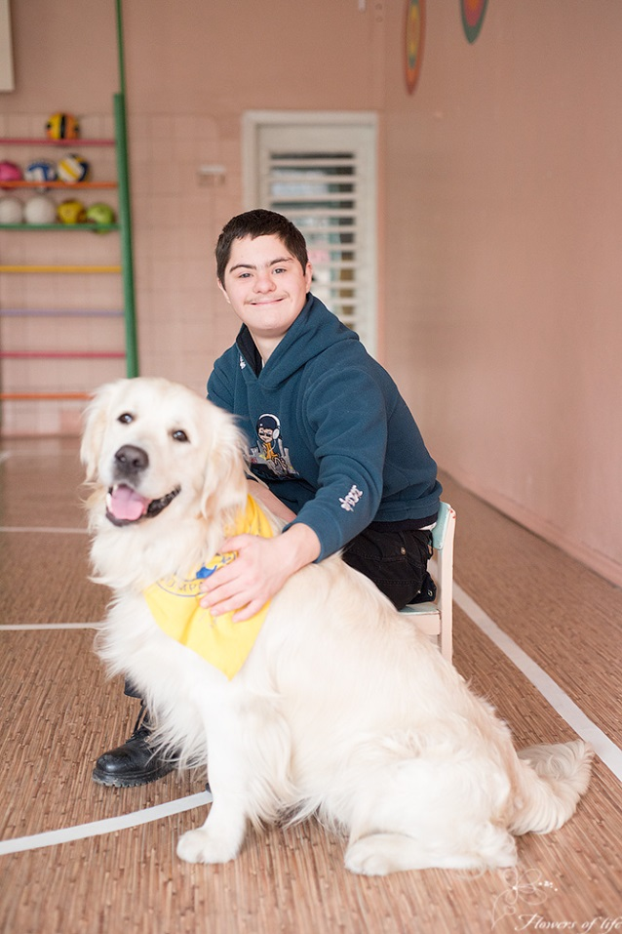
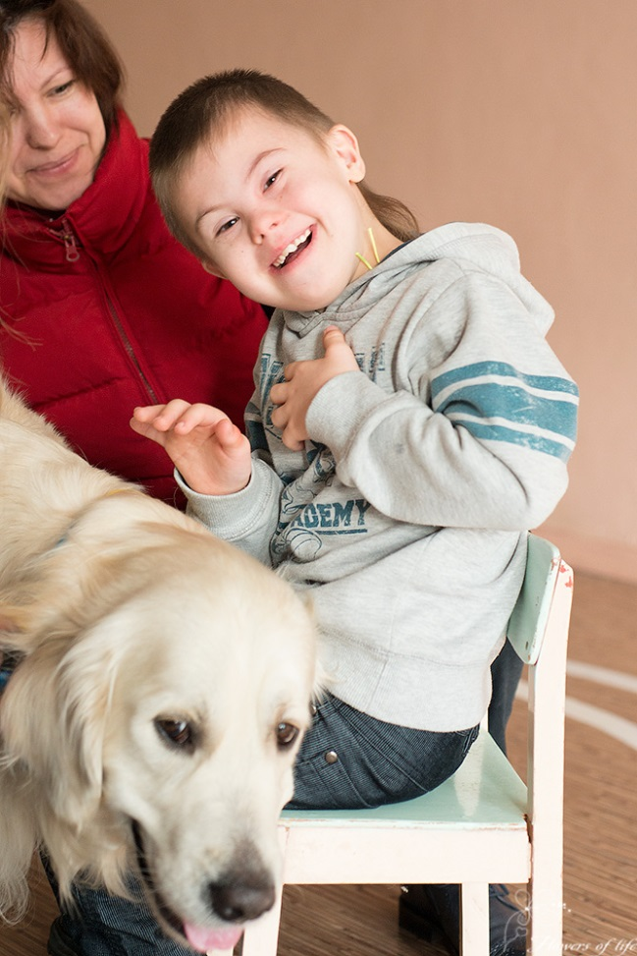
Синдром Дауна 20 учнів
Генетична аномалія, яку спричиняє присутність додаткової хромосоми у 21 парі

Slide 7
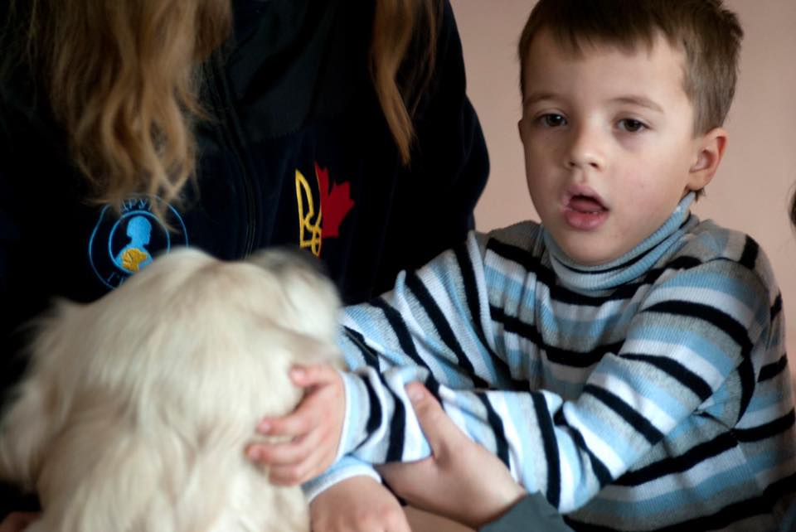
Порушення спектру аутизму 15 учнів
Розлад розвитку нервової системи, що характеризується порушенням соціальної взаємодії, вербальної й невербальної комунікації, виникають порушення в соціалізації

Slide 8
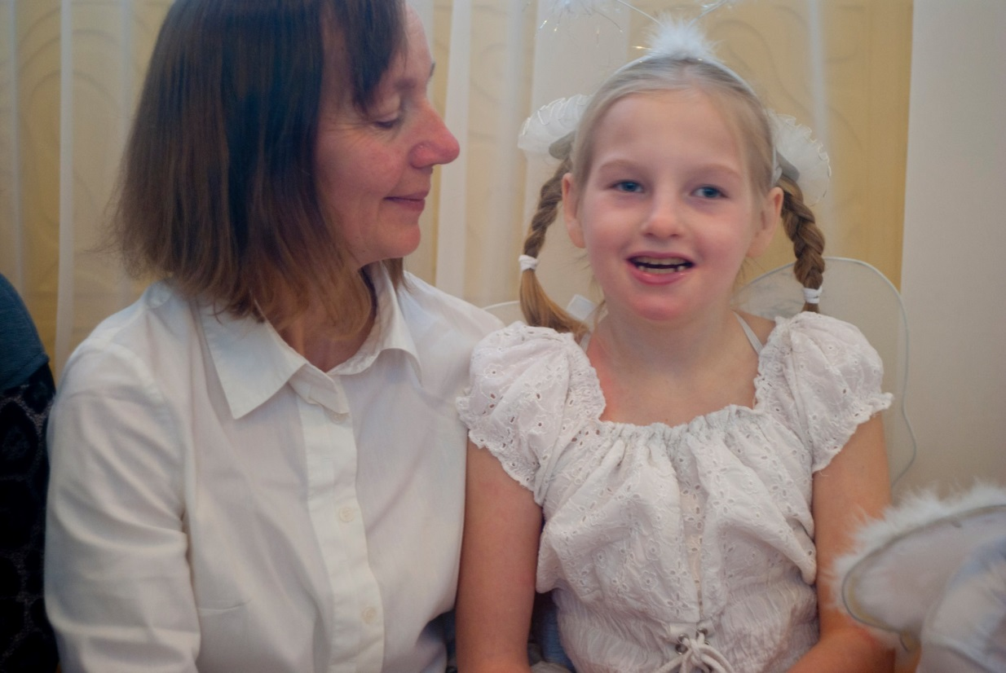
Синдром Ангельмана 1 учень
Генетична аномалія, що характеризується затримкою психічного розвитку і супроводжується нападами, хаотичними рухами рук, частим сміхом та радістю.

Slide 9
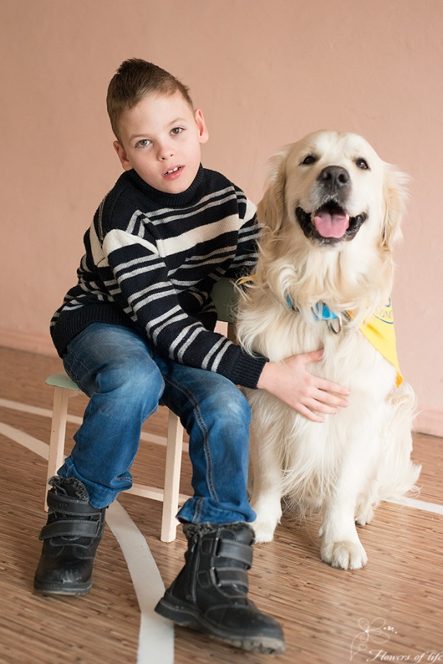
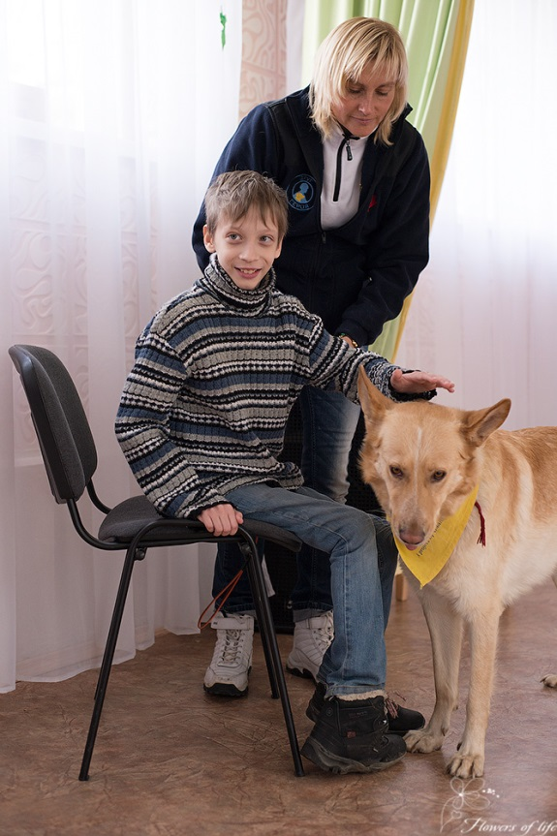
Дитячий церебральний параліч 13 учнів
Група захворювань, які проявляються порушеннями рухів, рівноваги та положення тіла. Причини виникнення - пошкодження частин мозку, які контролюють м'язовий тонус та моторну активність

Slide 10
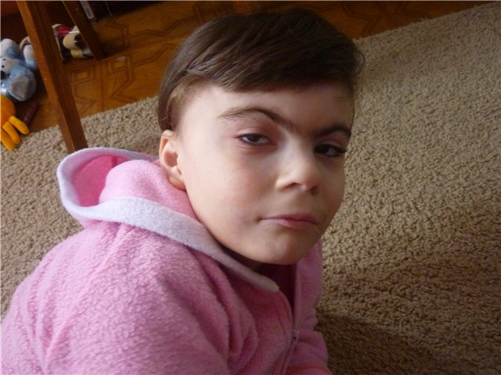
Синдром Корнелії де Ланге 2 учня
Рідкісне спадкове захворювання, характеризується затримкою в рості і психомоторному розвитку, вадах внутрішніх органів, обличчя та кінцівок.

Slide 11
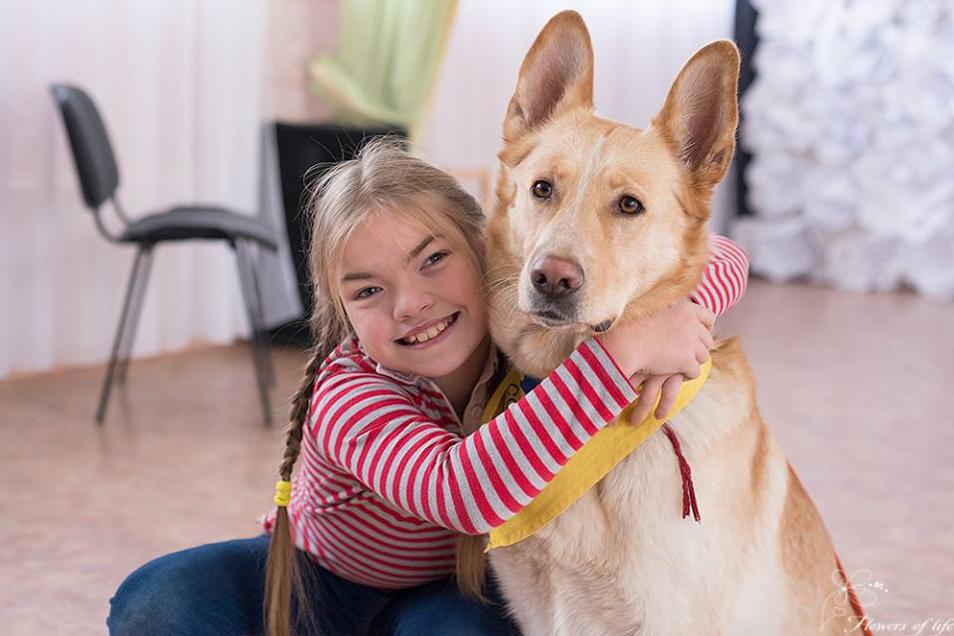
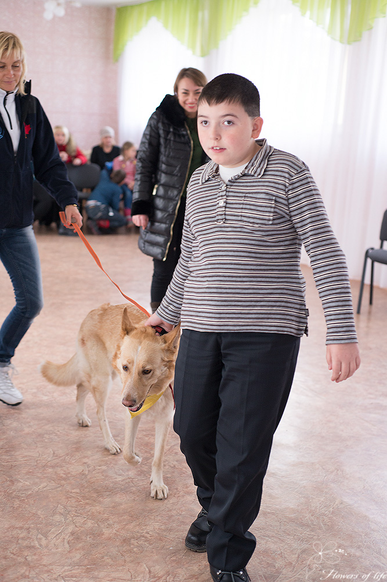
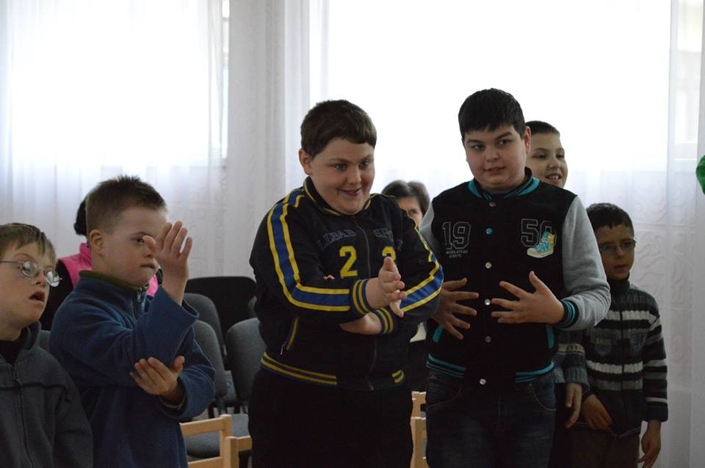
Всі діти в закладі з вадами психофізичного розвитку (мають різні ступені розумової відсталості)

Slide 12
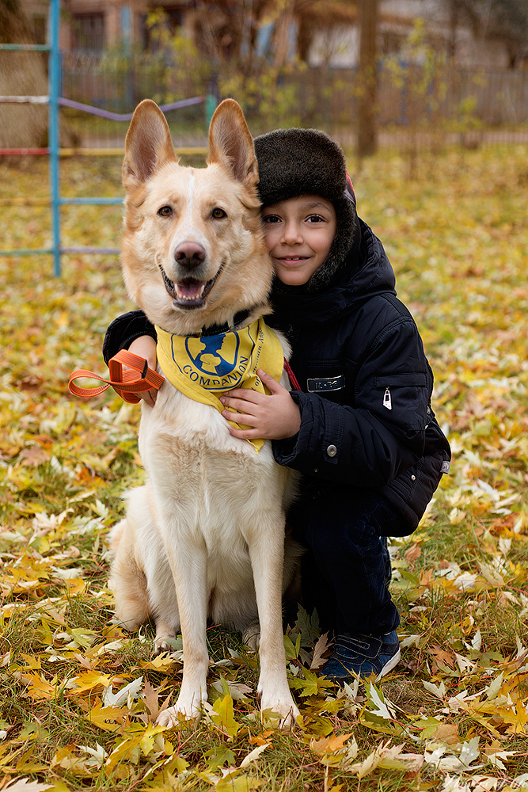
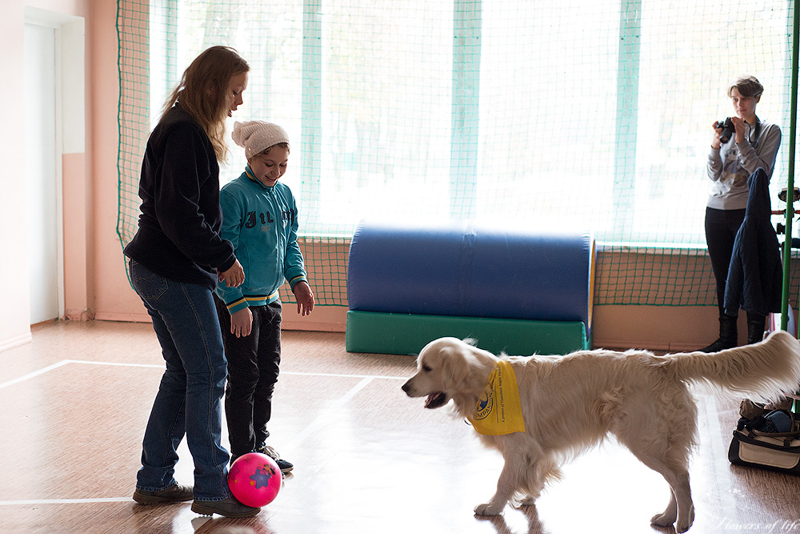
З осені 2016 року центр починає співпрацювати з ГО «Друг Героя»

Slide 13
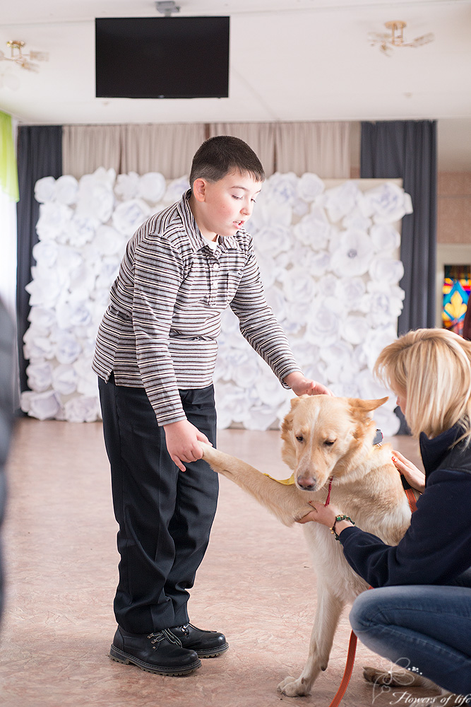
Результати роботи надихнули на бажання мати власного каністерапевта на базі ЧНРЦ №2

Slide 14
Робота ЧНРЦ №2
Пошук волонтера
Створення умов для навчання волонтера
Робота ГО «Друг Героя»
Пошук собаки
Підготовка та дресирування собаки
Навчання волонтера

Slide 15
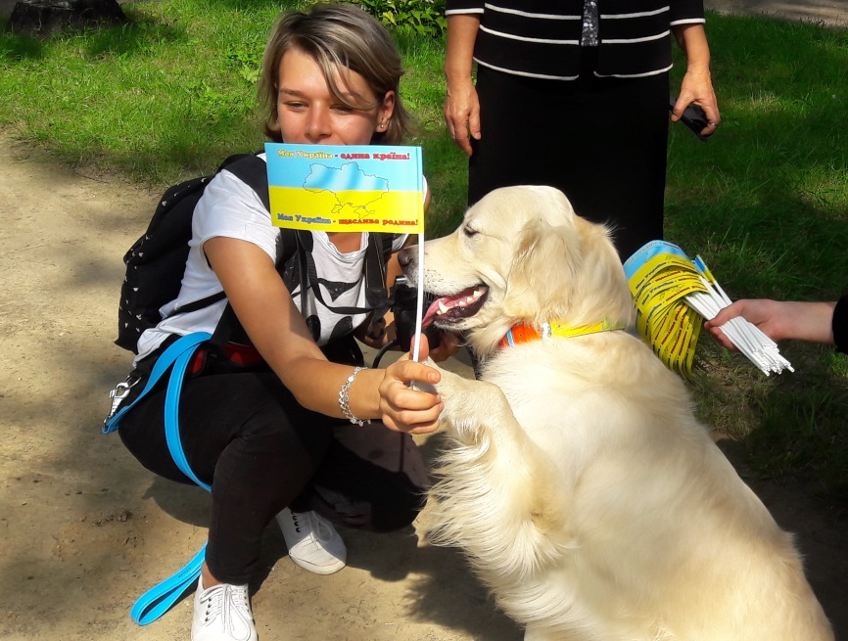
Обов’язки волонтера
Собака живе у волонтера
Відповідальне, дбайливе ставлення, слідкування за здоров’ям собаки
Волонтер відповідальний за ветеринарне обслуговування собаки
Щоденне дресирування собаки
Розробка занять, методичний супровід
Систематичне проведення занять з каністерапії в закладі (мінімум 1 раз на тиждень)
Звітування

Slide 16
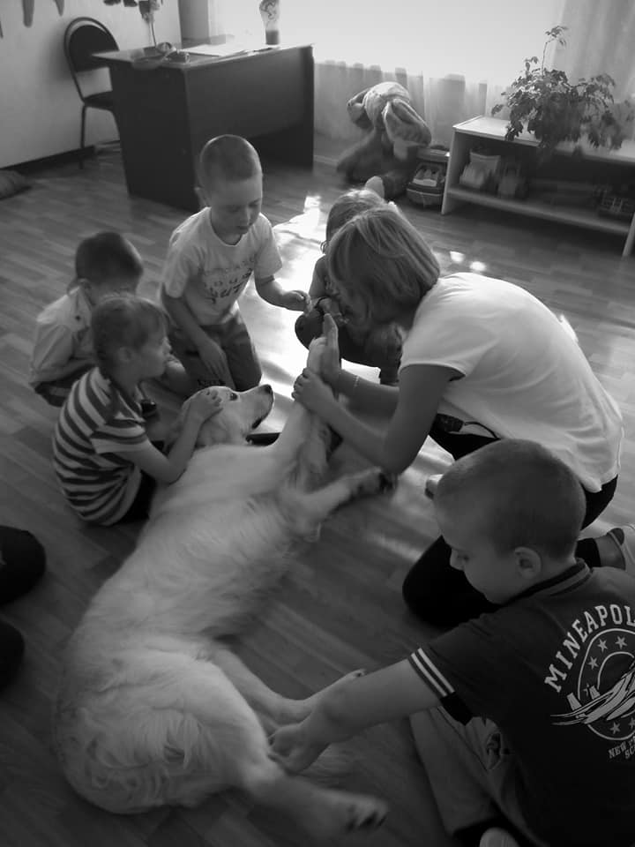
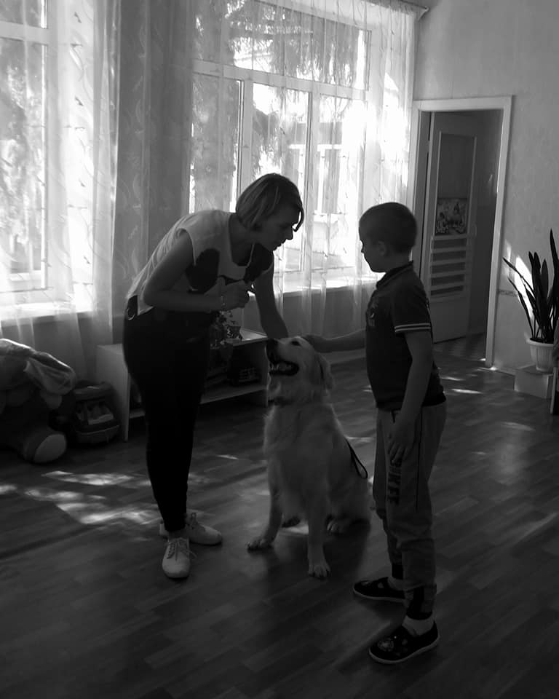
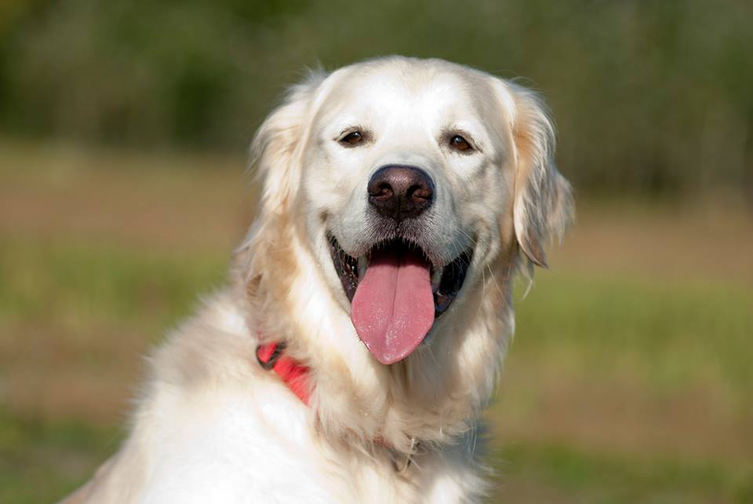
З осені 2017 року на базі ЧНРЦ №2 з'явився власний каністерапевт

Slide 17
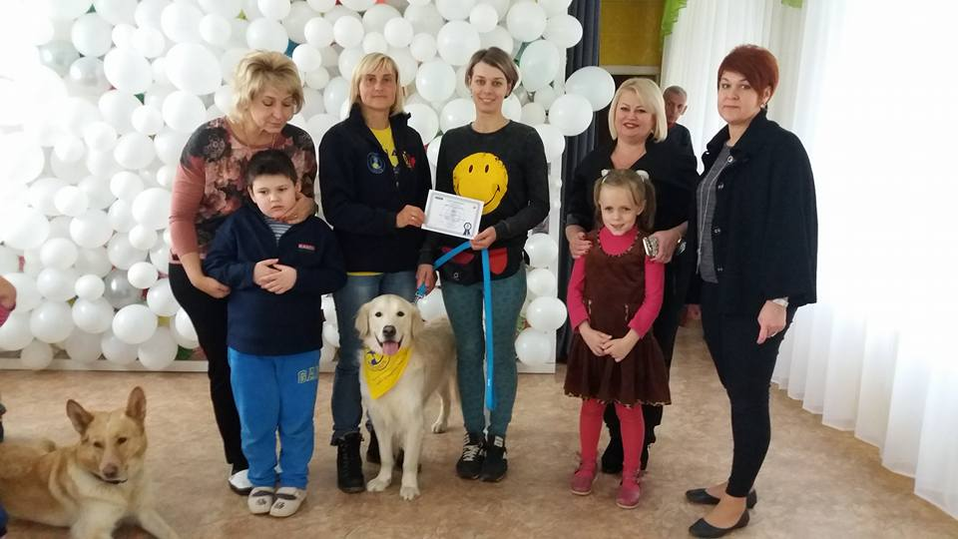
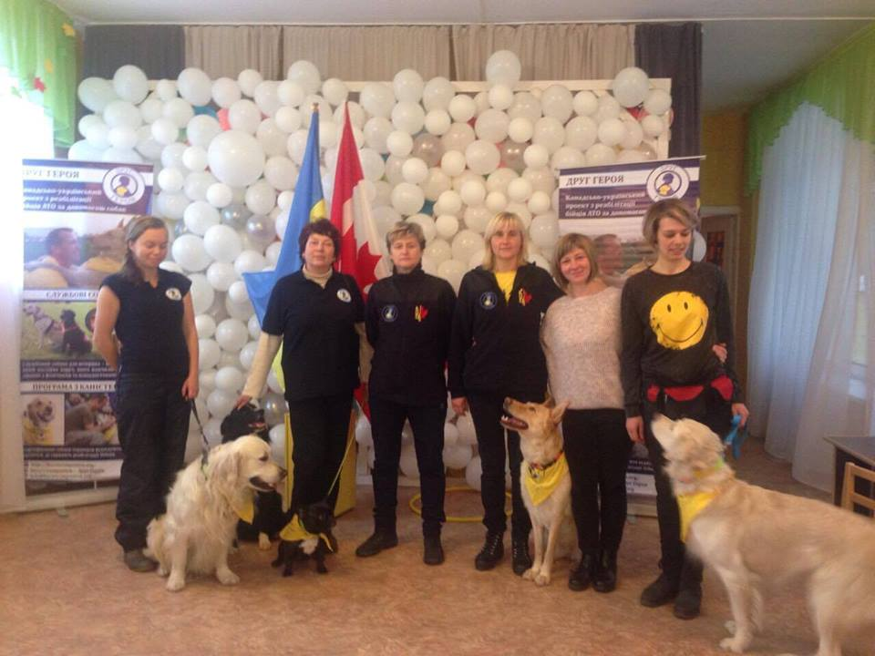
Після напруженого навчання успішно склали іспити та отримали сертифікат для роботи з каністерапії

Slide 18
Організаційна робота
Виділення місця для занять каністерапією в закладі
Пошук спонсорів
Просвітницька робота з педагогами і батьками

Slide 19
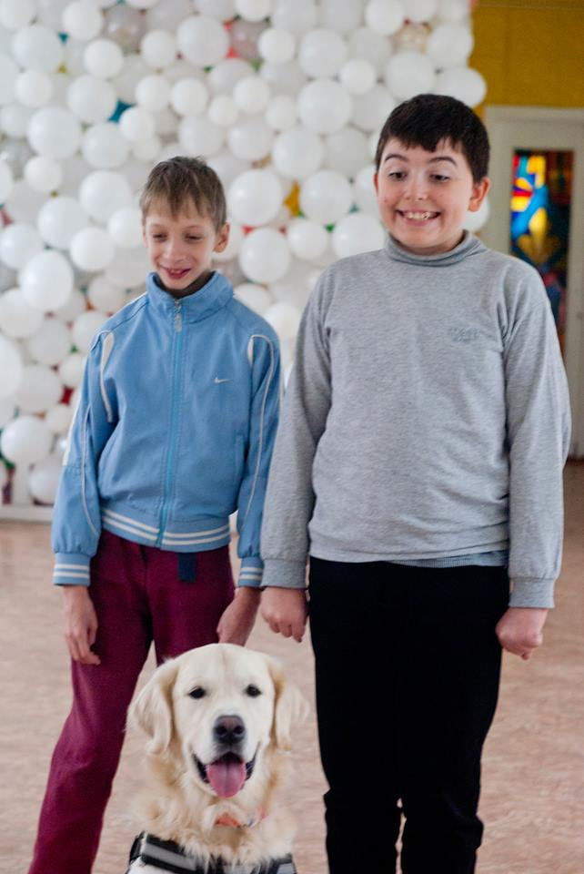
Місце для занять
На сьогодні спеціальної кімнати для занять немає. Заняття проводяться в основному в класних кімнатах з кожним класом окремо або в актовій чи спортивній залі.
Влітку 2018 року планується реконструкція закладу, де в проекті є кімната для каністерапії

Slide 20
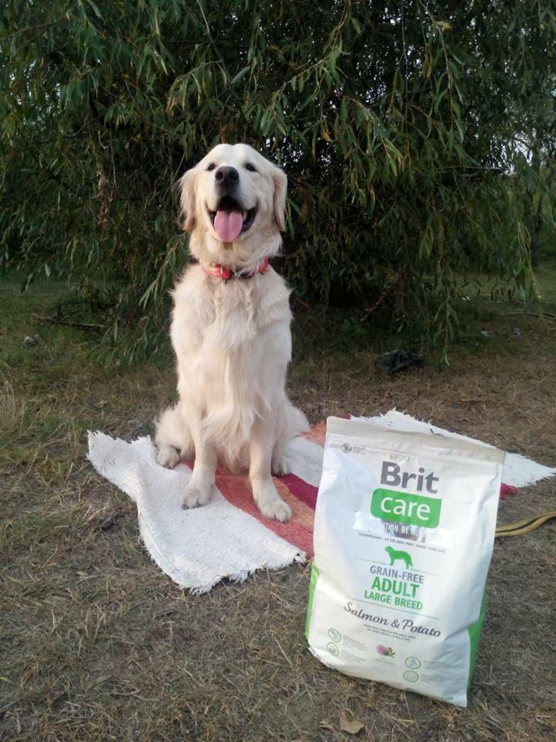
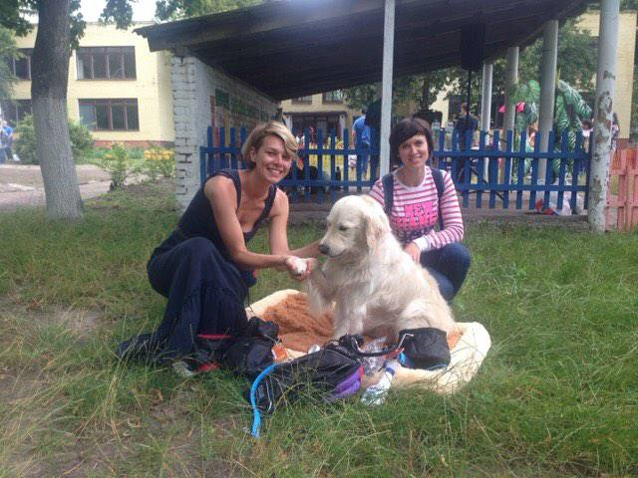
Спонсор
COLLAR – фірма, яка охоче запропонувала допомогу.
Декілька років спонсує собаку-каністерапевта в Чернігівському Центрі медико-соціальної реабілітації дітей інвалідів «Відродження».
Допомогла першочерговими необхідними речами, кожного місяця забезпечує кормом

Slide 21
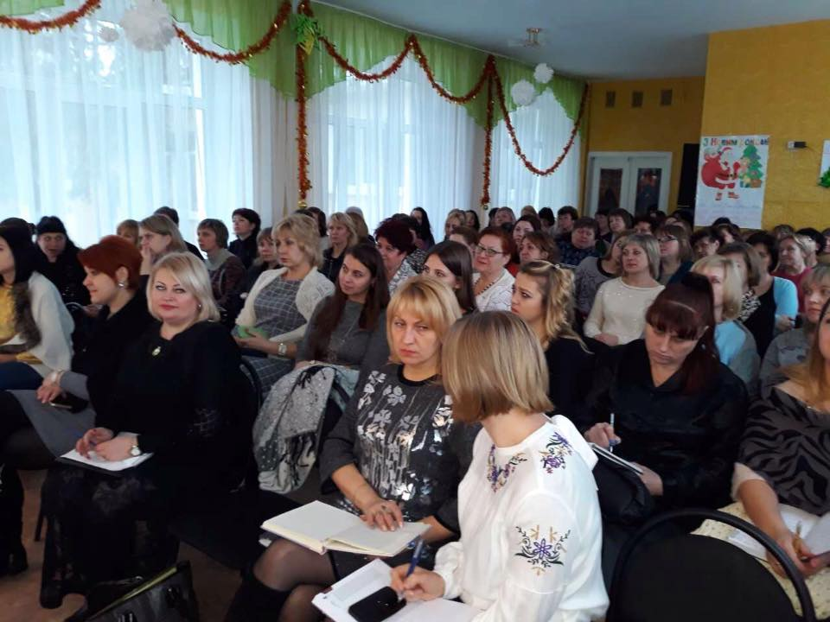
Просвітницька робота з педагогами
Надання інформації, показові заняття для того, щоб педагоги закладу розуміли важливість і значимість проекту, підтримували у будь-яких ідеях і допомагали у реалізації їх

Slide 22
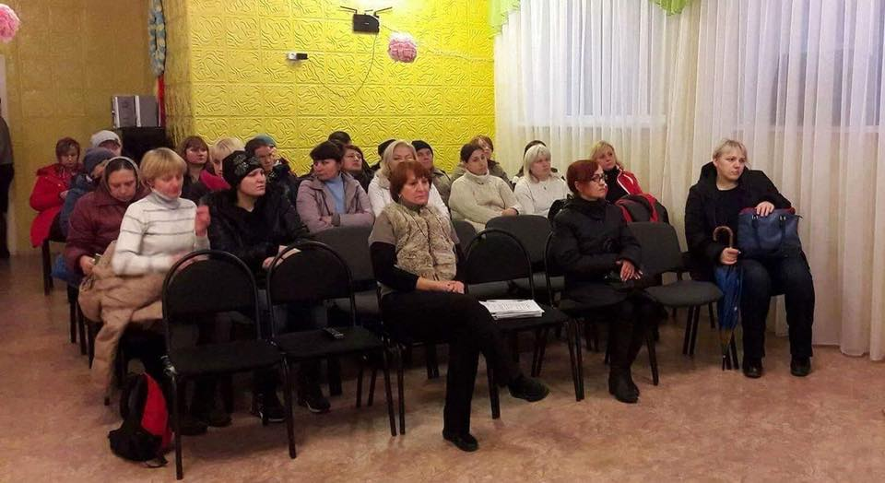
Робота батьками
Інформування
Опитування
Офіційна згода

Slide 23
Основні етапи роботи
Систематична робота каністерапії в закладі
Постійне звітування о проведених заняттях, надання фотозвіту
Висвітлення роботи в ЗМІ

Slide 24
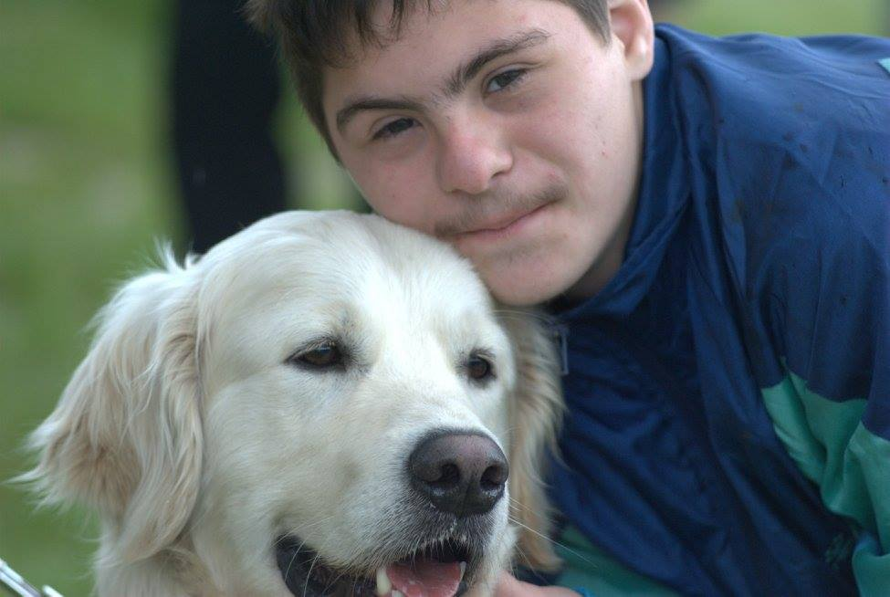
Напрями каністерапії :
Терапія
Навчання
Спілкування
Форми:
Групова
Індивідуальна

Slide 25
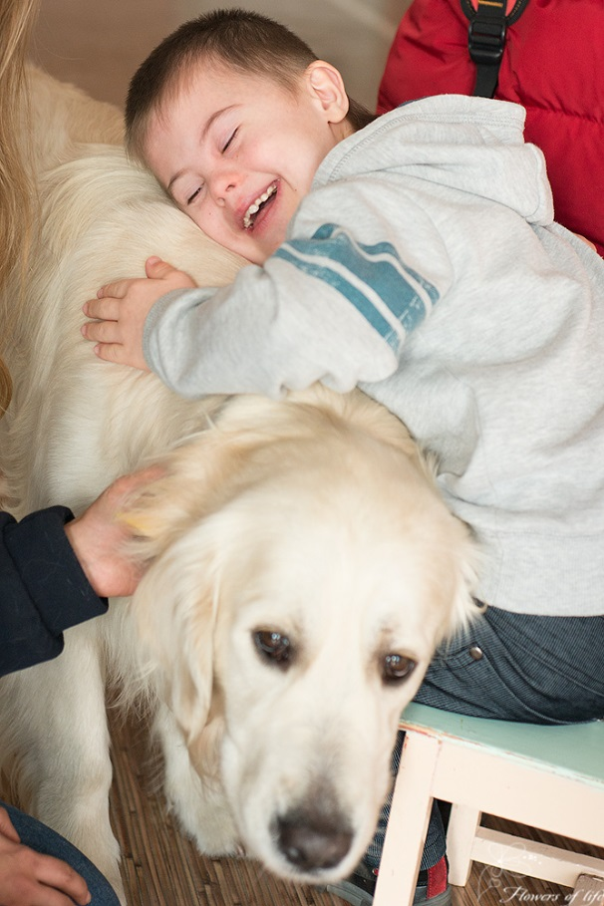
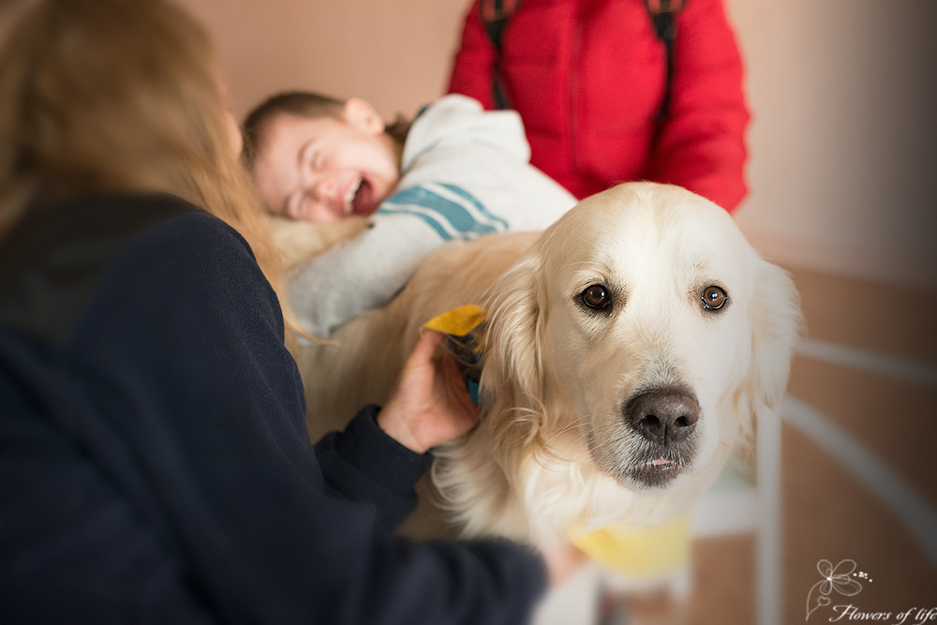
Терапія
Індивідуальна форма роботи
Систематично (1 раз на тиждень)
Розробляється програма занять для кожної дитини

Slide 26
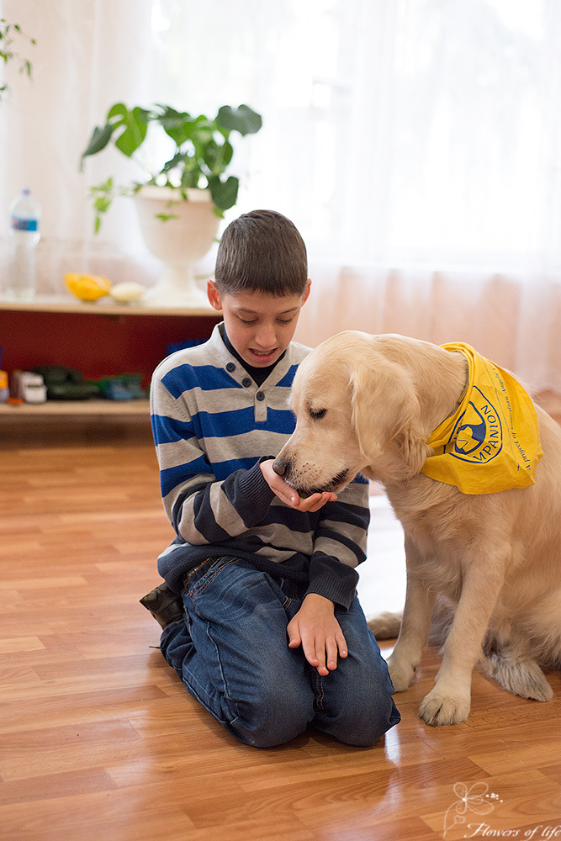
Навчання
Це включення собаки в освітній процес, що заохочує дітей до навчання

Slide 27
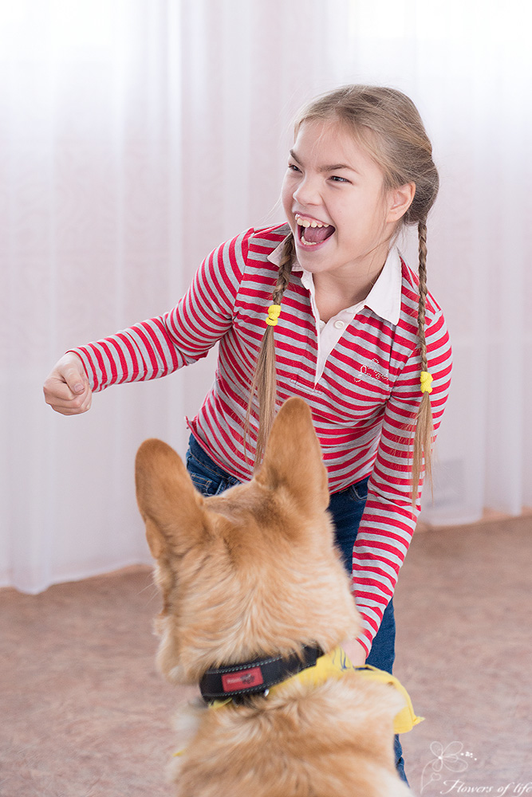
Спілкування з собакою
Заняття необов’язково мають бути систематичними
Не потрібна програма занять
Основна мета – створення позитивного настрою, зняття напруження

Slide 28
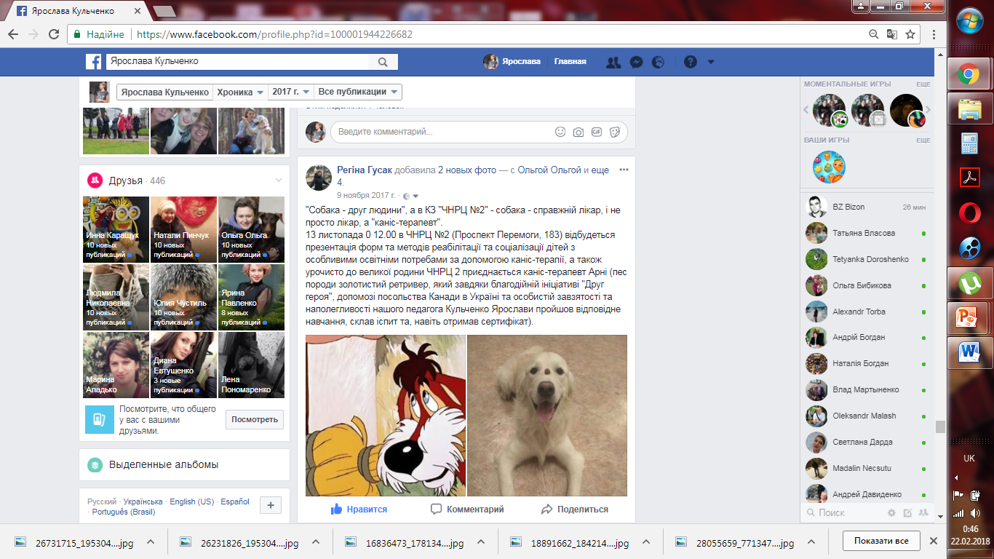
Звітування о проведених заняттях
Перед батьками
В соціальних мережах

Slide 29
Висвітлення роботи в ЗМІ

Slide 30
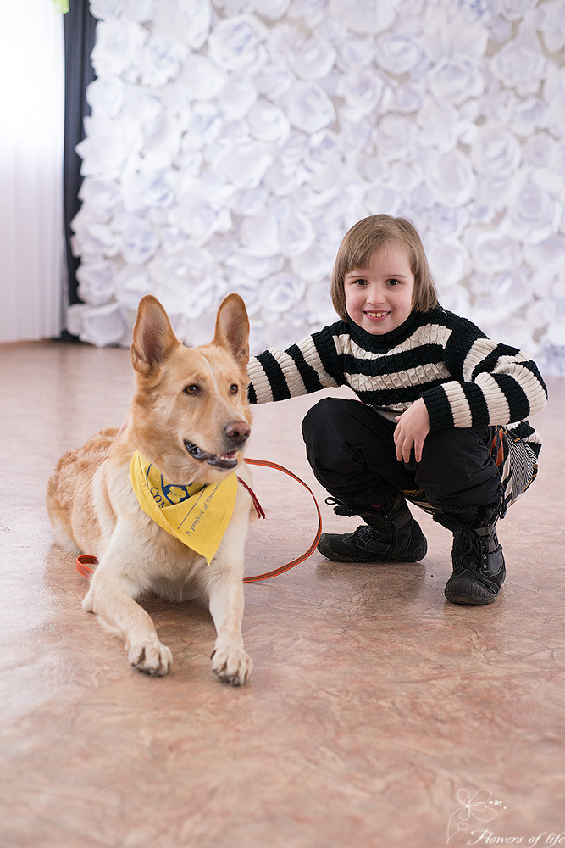
Результати
У всіх дітей спостерігаються позитивні зміни у поведінці, зниження агресії, розслаблення
Формується контроль поведінки, відповідальність за свої дії
Дуже ефективна в логопедії, при порушеннях опорно-рухового апарату

Slide 31
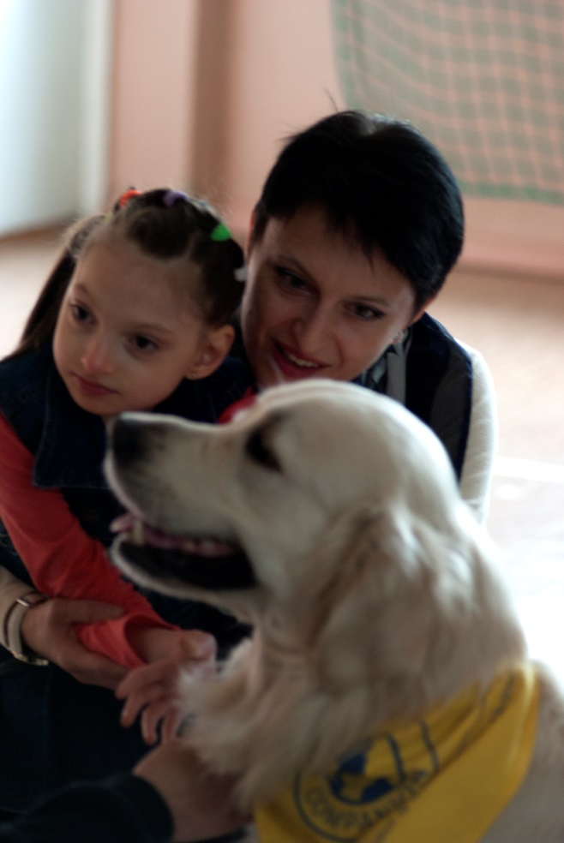
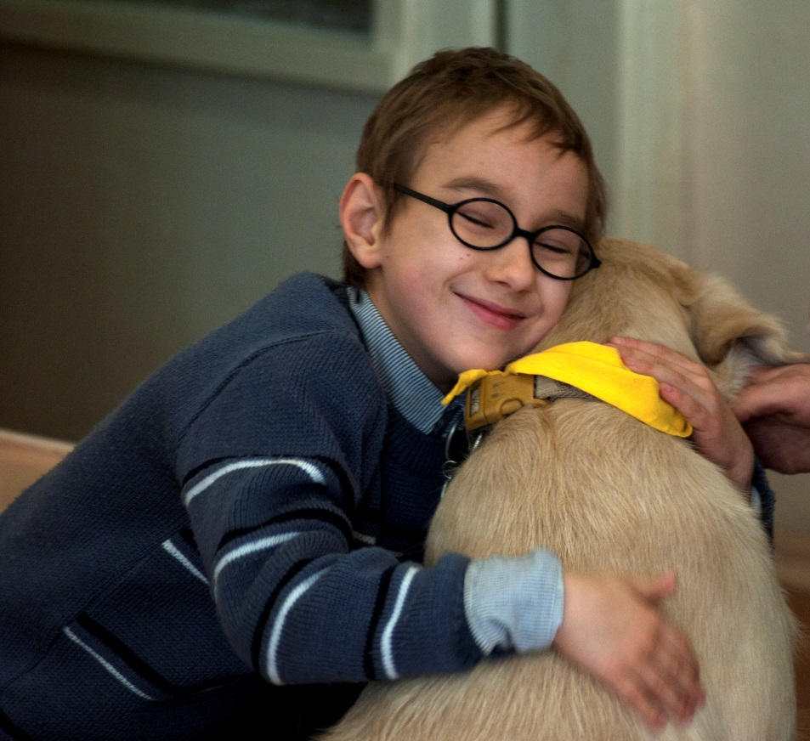
Результати
Відбувається краще запам’ятовування та відтворення навчальної інформації
Створення позитивного настрою, взаємодія з собакою завжди із задоволенням

Slide 32
Плани на майбутнє
Облаштування комфортного простору для занять
Збільшення годин роботи в закладі, охоплення більшої кількості дітей
Оплата годин роботи з каністерапії
Активна участь в профільних семінарах, тренінгах, навчання волонтера

Slide 33
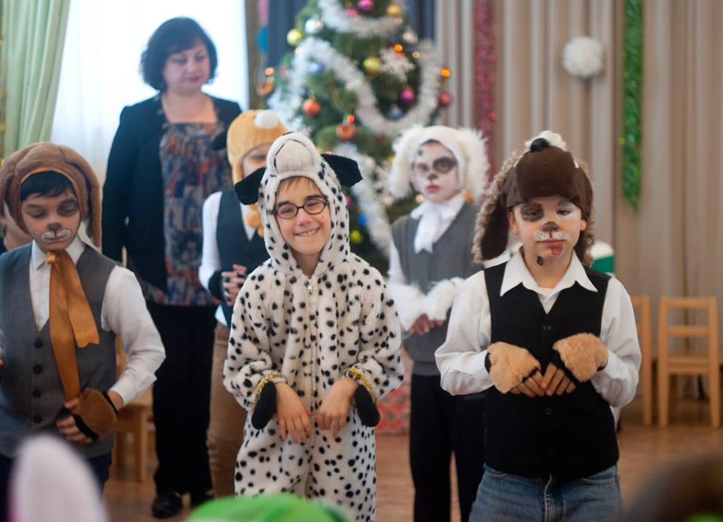
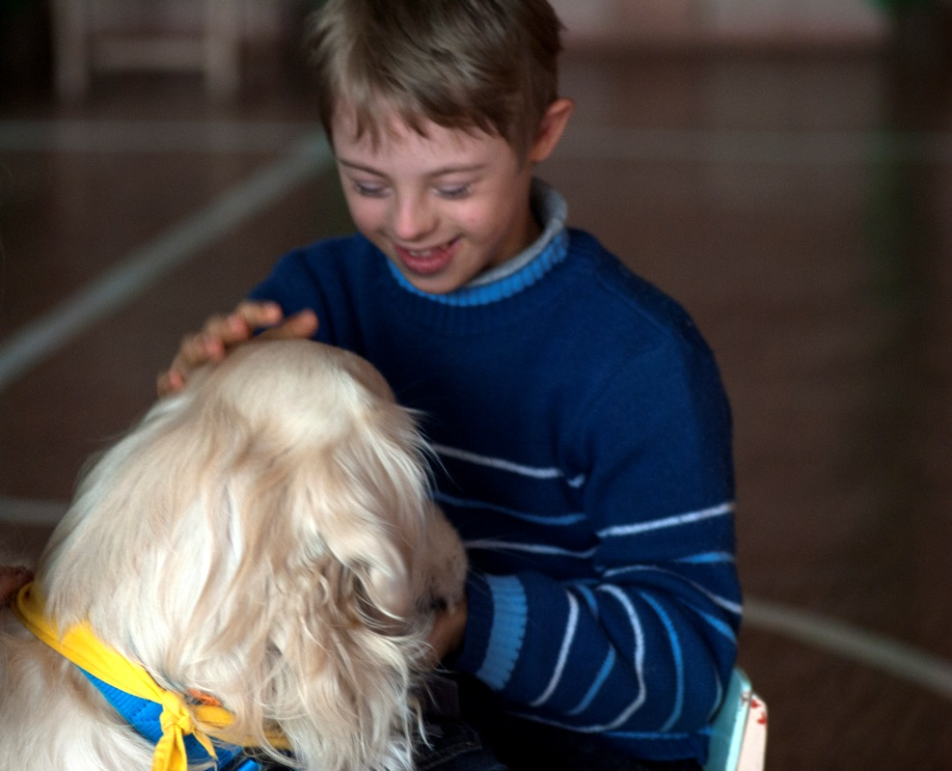
Арні став візитівкою Чернігівського навчально-реабілітаційного центру № 2.
Діти сприймають його як члена родини, завжди з нетерпінням чекають у закладі.

